Slide 1





AfriconnectSummit
Un site pour connecter les bâtisseurs de l'Afrique de demain
Nom: Mariata Ba
Classe:L1 IAGEnr
Date:2026

Slide 2
— Sommaire
1. Présentation du projet
2. Cahier des charges
3. Design system
4. Architecture technique
5. Fonctionnalités phares
6. Gestion de projet
7. Défis & apprentissages
Aperçu des 4 pages du site
Presentation des pages
8. Résultat, démo & perspectives

Slide 3
__Présentation du projet
Contexte
Réalisation d'un site vitrine multi-pages pour un sommet panafricain fictif
dédié à la tech, au business et à l'innovation, prévu du 18 au 20 septembr
2026 à Kigali.
Objectif
Présenter l'événement, son programme et ses intervenants, et
permettre aux visiteurs de s'inscrire via un formulaire validé, sur un site
responsive et interactif.
Public cibleFondateurs de startups, investisseurs, professionnels de la tech, étudiants
et journalistes intéressés par l'écosystème entrepreneurial africain.
Un site statique HTML / CSS / JS, responsive, sans backend, pensé pour être livré
rapidement.

Slide 4
— CAHIER DES CHARGES
Pour qui, et avec quelles contraintes ?
Public cible
- Fondateurs de startups
- Investisseurs
- Professionnels de la tech
- Étudiants
Journalistes
Contraintes techniques
- Site 100% statique (pas de backend, pas de base de données)
- Responsive : mobile, tablette, desktop
- Interactions riches en JavaScript vanilla (pas de framework)
- Hébergement simple via GitHub Pages

Slide 5
— DESIGN SYSTEM
Palette, typographie & inspirations
Palette
Principal — #0d3b3e
Secondaire — #f0a830
Fond clair — #f8fafc
Typographie
Poppins — titresIdentité moderne et géométrique.
Roboto / Open Sans / Inter — corps
Lisibilité optimale sur écran.
Inspirations
Sites de conférences tech internationales : hiérarchie claire, sections courtes.
Codes visuels "corporate premium" :
fonds sombres, touches or
Motif afrofuturiste sobre :
palette terre/or plutôt que le bleu générique.

Slide 6
— ARCHITECTURE
Comment le site est construit
AfriconnectSummit/
├── index.html
├── programme.html
├── intervenants.html
├── contact.html
├── css/│
└── style.css
├── js/│
└── main.js
└── images/
Stack technique
- HTML5 sémantique
- CSS3 — variables, Grid, Flexbox, media queries
- JavaScript vanilla
Bootstrap Icons (CDN)
- Google Fonts

Slide 7
— FONCTIONNALITÉS PHARES
Filtrage des intervenants par catégorie
Formulaire d'inscription validé en temps réel
Mode sombre persistant (localStorage)
Compte à rebours en direct vers l'événement
Compteurs animés au scroll
Planning à onglets et FAQ en accordéon
// Exemple : filtrage dynamique filterbuttons.forEach(button => {
button.addEventListener("click", () => {
const category =
button.dataset.name;
cartes.forEach(card => { card.style.display =
(category === "Tous" || card.dataset.name === category)
? "block" : "none";
});
});
});

Slide 8
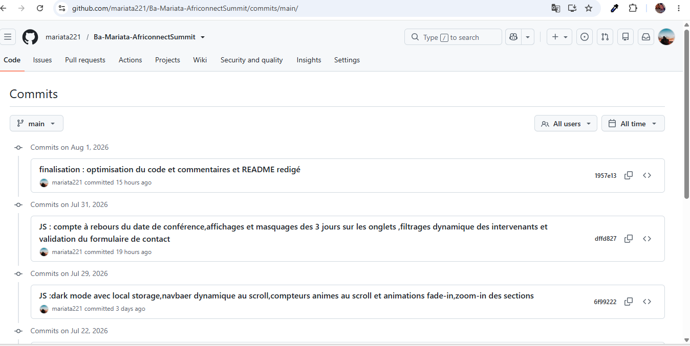
— GESTION DE PROJET
Organisation & versioning
Workflow Git
Branche main pour la version stable, commits réguliers et descriptifs, revue avant fusion
Historique des commits
GitHub Pages[À compléter avec le lien de démo en ligne

Slide 9
— DÉFIS & APPRENTISSAGES
Ce qu'on a appris en le construisant
Incohérences de données (dates du planning, valeurs du formulaire pays)
→ Relecture croisée du contenu avant mise en ligne
Responsive design (grilles, tableau, formulaire sur mobile)
→ Media queries dédiées et tests multi-écrans
Validation sans backend
→ Regex JavaScript et gestion d'état visuel (classes CSS)
Ressources
MDN Web Docs
Bootstrap Icons
Google Fonts
- Can I Use- Stack Overflow

Slide 10
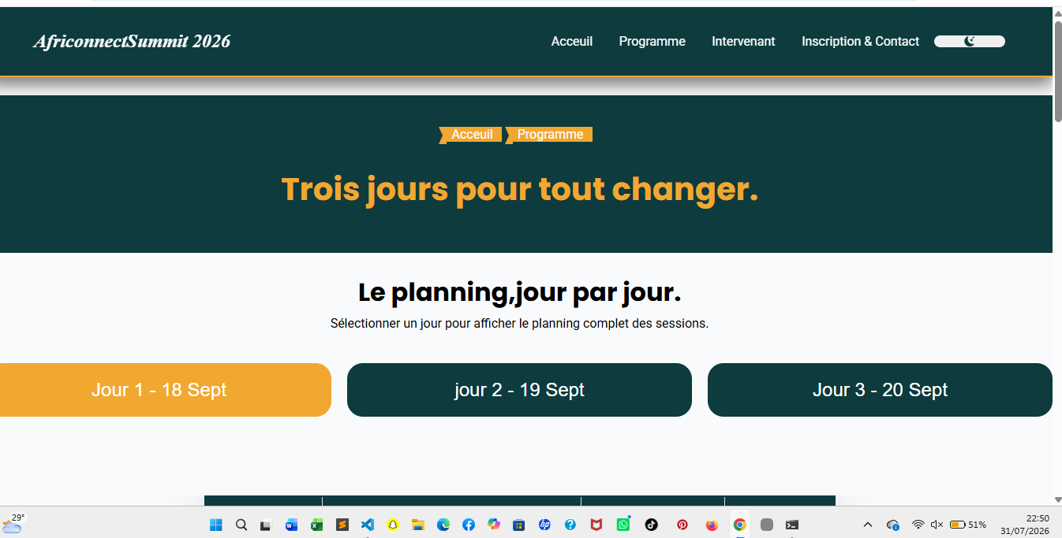

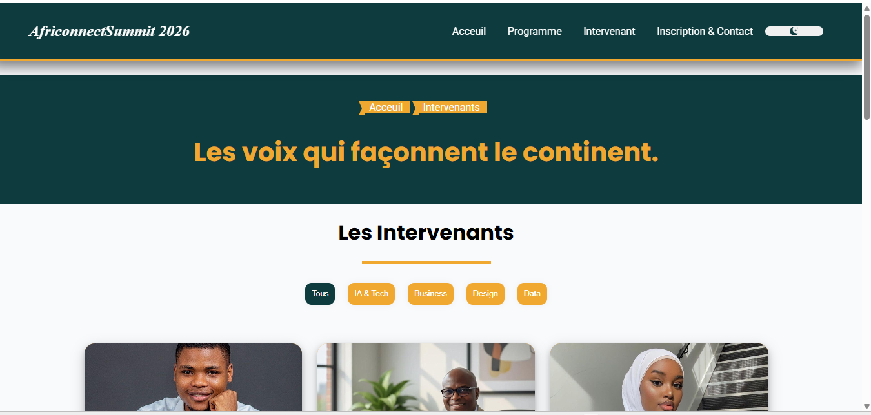
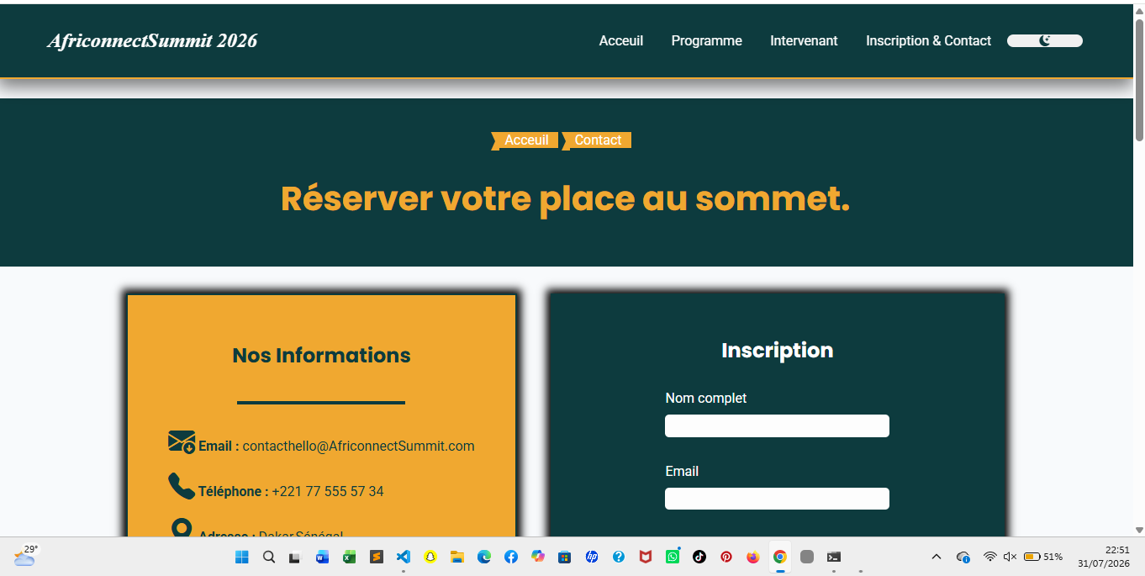
__Aperçu des 4 pages du site
PROGRAMME
ACCEUIL
INTERVENANTS
CONTACT

Slide 11
— Presensation des pages
Un site vitrine en 4 pages
Accueil
Présentation, compte à rebours, chiffres clés.
Programme
Planning des 3 jours à onglets.
Intervenants
Liste filtrable par catégorie.
Contact
Inscription validée, FAQ, localisation.
Un site statique HTML / CSS / JS, responsive, sans backend, pensé pour être livré rapidement.

Slide 12
— RÉSULTAT & PERSPECTIVES
Résultat, démo & perspectives
Démonstration live
Parcours : Accueil → Programme → Intervenants → Contact → mode sombre
Bilan
Un site fonctionnel, responsive et fidèle à l'identité visuelle définie en amont.
Perspectives
- Backend réel pour l'inscription
- Corrections de contenu identifiées
- Accessibilité (contrastes, ARIA)
Version multilingue (FR / EN)
Merci pour votre attention — Questions ?

